Slide 1
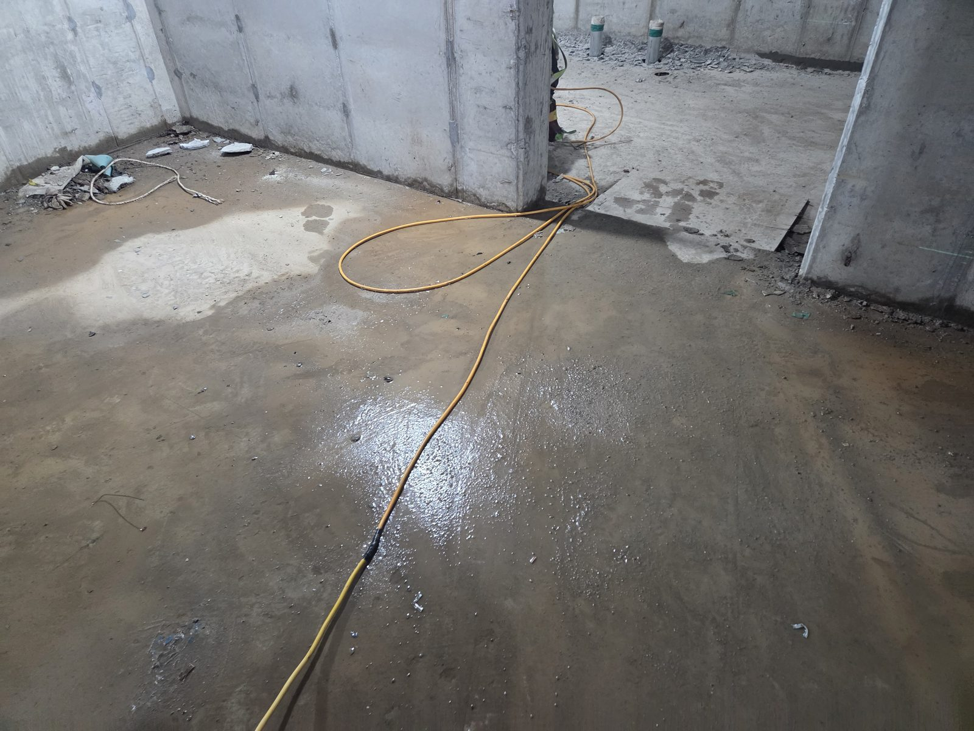




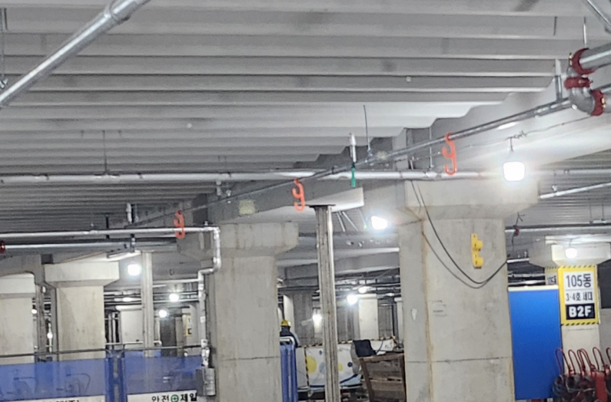
사진대지
 | 설명/说明
 | 전선 거치 및 정리, 감전 위험
 | 电线架空整理，谨防触电
 | Treo gọn dây điện, nguy cơ điện giật
 | လျှပ်စစ်ကြိုးများ စနစ်တကျထားရှိရန်၊ ဓာတ်လိုက်မှုအန္တရာယ်

Slide 2
사진대지
 | 설명/说明
 | 지하주차장 전선 거상조치 철저
 | 必须彻底采取电线抬高措施
 | Thực hiện nghiêm túc biện pháp nâng dây điện lên
 | လျှပ်စစ်ကြိုးကို မြှင့်တင်ထားရန် လုပ်ဆောင်ချက်ကို သေချာဆောင်ရွက်ပါ

Slide 3
사진대지
 | 설명/说明
 | 지하주차장 전선 거상조치 철저
 | 必须彻底采取电线抬高措施
 | Thực hiện nghiêm túc biện pháp nâng dây điện lên
 | လျှပ်စစ်ကြိုးကို မြှင့်တင်ထားရန် လုပ်ဆောင်ချက်ကို သေချာဆောင်ရွက်ပါ

